Slide 1
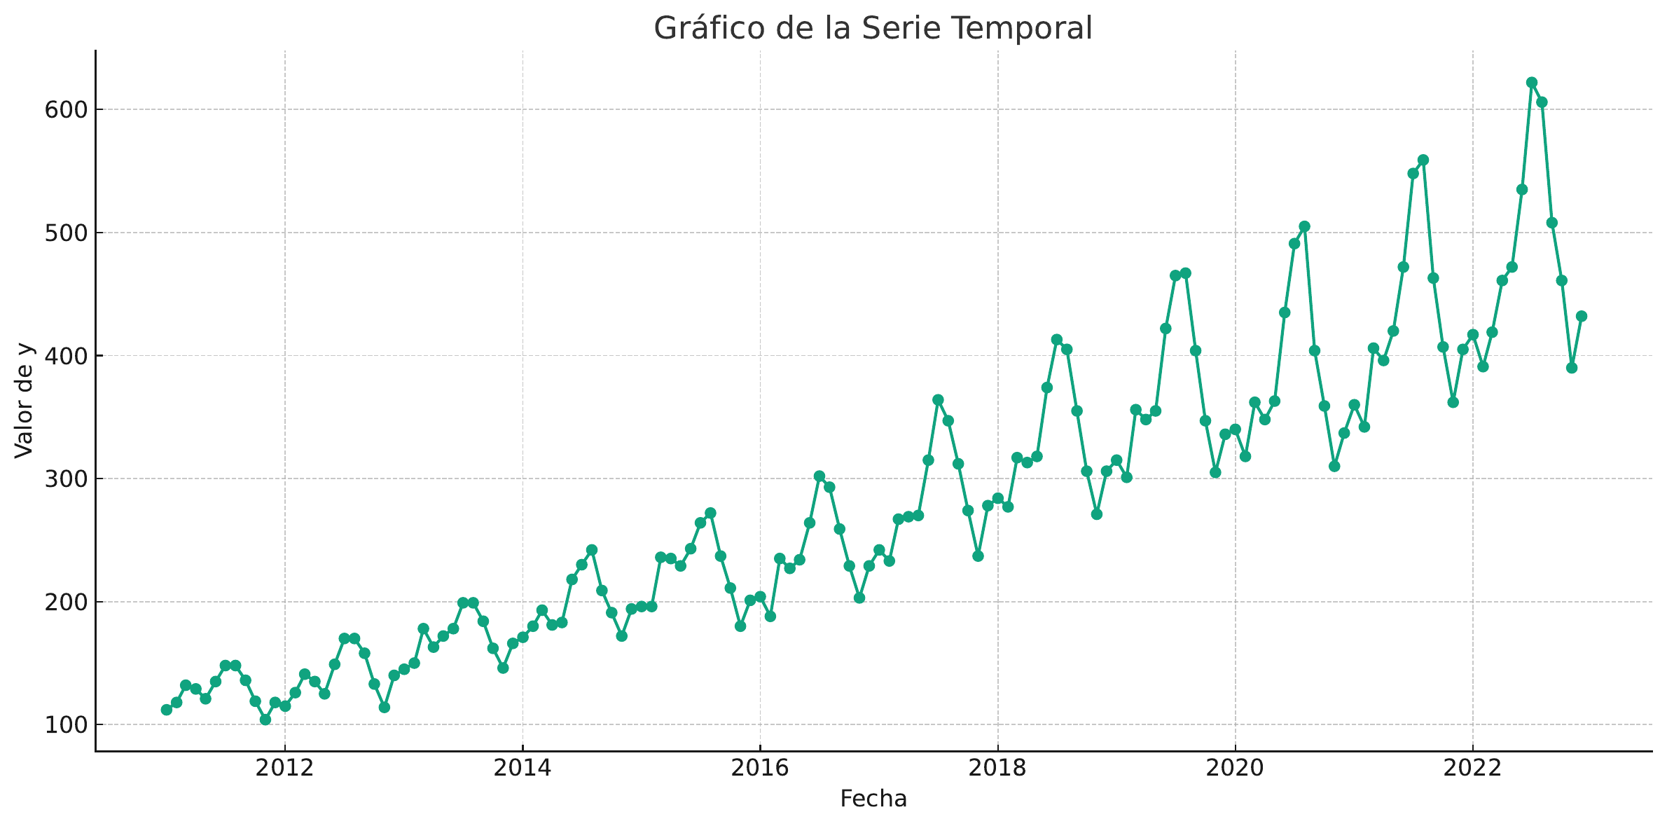
2012 2014 2016 2018 2020 2022 Fecha 100 200 300 400 500 600 Valor de y Gráfico de la Serie Temporal 2012 2014 2016 2018 2020 2022 200 400 600 Original Original 2012 2014 2016 2018 2020 2022 200 300 400 500 Tendencia Tendencia 2012 2014 2016 2018 2020 2022 100 0 100 Estacionalidad Estacionalidad 2012 2014 2016 2018 2020 2022 Fecha 20 10 0 10 Residuo Residuo Descomposición de la Serie Temporal 2011 2012 2013 2014 2015 2016 2017 2018 2019 2020 2021 2022 Año 100 200 300 400 500 600 Valor Boxplot Agrupado por Año Ene Feb Mar Abr May Jun Jul Ago Sep Oct Nov Dic Mes 100 200 300 400 500 600 Valor Boxplot Agregado por Mes (Todos los años) 4.8 5.0 5.2 5.4 5.6 5.8 6.0 Log de la Mediana 3.00 3.25 3.50 3.75 4.00 4.25 4.50 Log de la Dispersión Intercuartílica Gráfico de Dispersión vs Nivel Regresión lineal (pendiente=1.31) Datos 2011 2012 2013 2014 2015 2016 2017 2018 2019 2020 2021 2022 Año Ene Feb Mar Abr May Jun Jul Ago Sep Oct Nov Dic Mes 112 115 145 171 196 204 242 284 315 340 360 417 118 126 150 180 196 188 233 277 301 318 342 391 132 141 178 193 236 235 267 317 356 362 406 419 129 135 163 181 235 227 269 313 348 348 396 461 121 125 172 183 229 234 270 318 355 363 420 472 135 149 178 218 243 264 315 374 422 435 472 535 148 170 199 230 264 302 364 413 465 491 548 622 148 170 199 242 272 293 347 405 467 505 559 606 136 158 184 209 237 259 312 355 404 404 463 508 119 133 162 191 211 229 274 306 347 359 407 461 104 114 146 172 180 203 237 271 305 310 362 390 118 140 166 194 201 229 278 306 336 337 405 432 Gráfico de Calor de la Estacionalidad Mensual 200 300 400 500 600

Slide 2
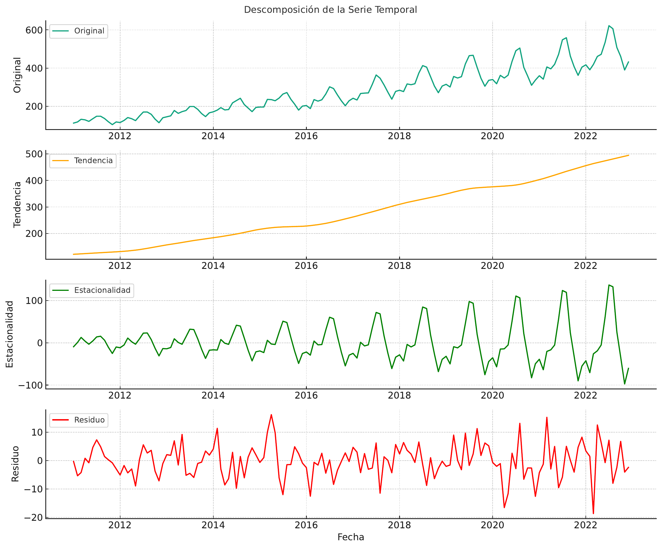
2012 2014 2016 2018 2020 2022 Fecha 100 200 300 400 500 600 Valor de y Gráfico de la Serie Temporal 2012 2014 2016 2018 2020 2022 200 400 600 Original Original 2012 2014 2016 2018 2020 2022 200 300 400 500 Tendencia Tendencia 2012 2014 2016 2018 2020 2022 100 0 100 Estacionalidad Estacionalidad 2012 2014 2016 2018 2020 2022 Fecha 20 10 0 10 Residuo Residuo Descomposición de la Serie Temporal 2011 2012 2013 2014 2015 2016 2017 2018 2019 2020 2021 2022 Año 100 200 300 400 500 600 Valor Boxplot Agrupado por Año Ene Feb Mar Abr May Jun Jul Ago Sep Oct Nov Dic Mes 100 200 300 400 500 600 Valor Boxplot Agregado por Mes (Todos los años) 4.8 5.0 5.2 5.4 5.6 5.8 6.0 Log de la Mediana 3.00 3.25 3.50 3.75 4.00 4.25 4.50 Log de la Dispersión Intercuartílica Gráfico de Dispersión vs Nivel Regresión lineal (pendiente=1.31) Datos 2011 2012 2013 2014 2015 2016 2017 2018 2019 2020 2021 2022 Año Ene Feb Mar Abr May Jun Jul Ago Sep Oct Nov Dic Mes 112 115 145 171 196 204 242 284 315 340 360 417 118 126 150 180 196 188 233 277 301 318 342 391 132 141 178 193 236 235 267 317 356 362 406 419 129 135 163 181 235 227 269 313 348 348 396 461 121 125 172 183 229 234 270 318 355 363 420 472 135 149 178 218 243 264 315 374 422 435 472 535 148 170 199 230 264 302 364 413 465 491 548 622 148 170 199 242 272 293 347 405 467 505 559 606 136 158 184 209 237 259 312 355 404 404 463 508 119 133 162 191 211 229 274 306 347 359 407 461 104 114 146 172 180 203 237 271 305 310 362 390 118 140 166 194 201 229 278 306 336 337 405 432 Gráfico de Calor de la Estacionalidad Mensual 200 300 400 500 600

Slide 3
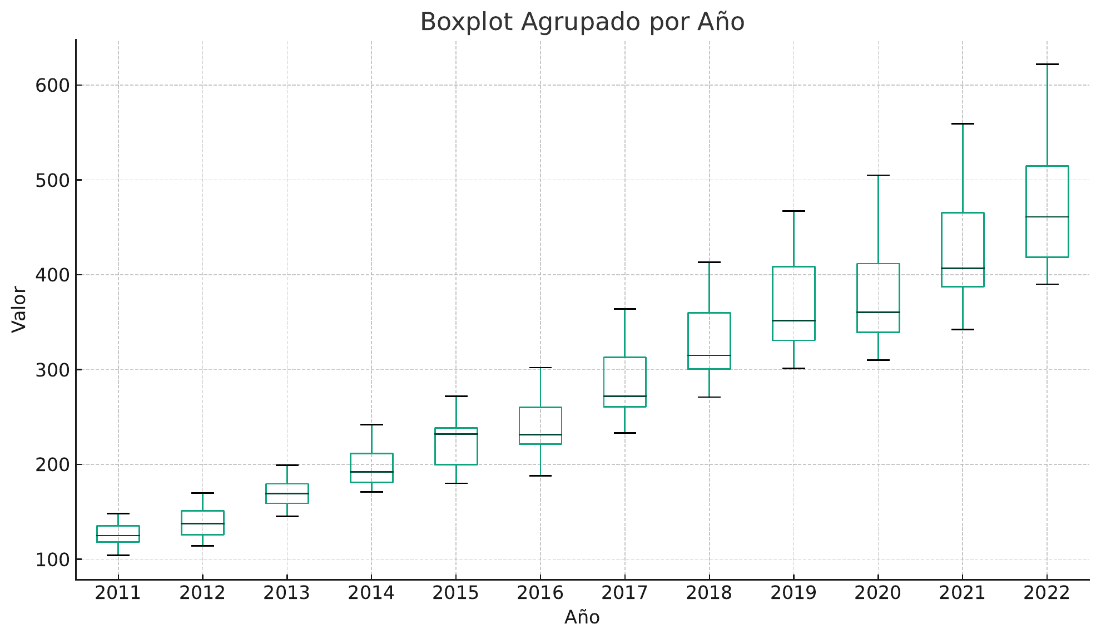
2012 2014 2016 2018 2020 2022 Fecha 100 200 300 400 500 600 Valor de y Gráfico de la Serie Temporal 2012 2014 2016 2018 2020 2022 200 400 600 Original Original 2012 2014 2016 2018 2020 2022 200 300 400 500 Tendencia Tendencia 2012 2014 2016 2018 2020 2022 100 0 100 Estacionalidad Estacionalidad 2012 2014 2016 2018 2020 2022 Fecha 20 10 0 10 Residuo Residuo Descomposición de la Serie Temporal 2011 2012 2013 2014 2015 2016 2017 2018 2019 2020 2021 2022 Año 100 200 300 400 500 600 Valor Boxplot Agrupado por Año Ene Feb Mar Abr May Jun Jul Ago Sep Oct Nov Dic Mes 100 200 300 400 500 600 Valor Boxplot Agregado por Mes (Todos los años) 4.8 5.0 5.2 5.4 5.6 5.8 6.0 Log de la Mediana 3.00 3.25 3.50 3.75 4.00 4.25 4.50 Log de la Dispersión Intercuartílica Gráfico de Dispersión vs Nivel Regresión lineal (pendiente=1.31) Datos 2011 2012 2013 2014 2015 2016 2017 2018 2019 2020 2021 2022 Año Ene Feb Mar Abr May Jun Jul Ago Sep Oct Nov Dic Mes 112 115 145 171 196 204 242 284 315 340 360 417 118 126 150 180 196 188 233 277 301 318 342 391 132 141 178 193 236 235 267 317 356 362 406 419 129 135 163 181 235 227 269 313 348 348 396 461 121 125 172 183 229 234 270 318 355 363 420 472 135 149 178 218 243 264 315 374 422 435 472 535 148 170 199 230 264 302 364 413 465 491 548 622 148 170 199 242 272 293 347 405 467 505 559 606 136 158 184 209 237 259 312 355 404 404 463 508 119 133 162 191 211 229 274 306 347 359 407 461 104 114 146 172 180 203 237 271 305 310 362 390 118 140 166 194 201 229 278 306 336 337 405 432 Gráfico de Calor de la Estacionalidad Mensual 200 300 400 500 600

Slide 4
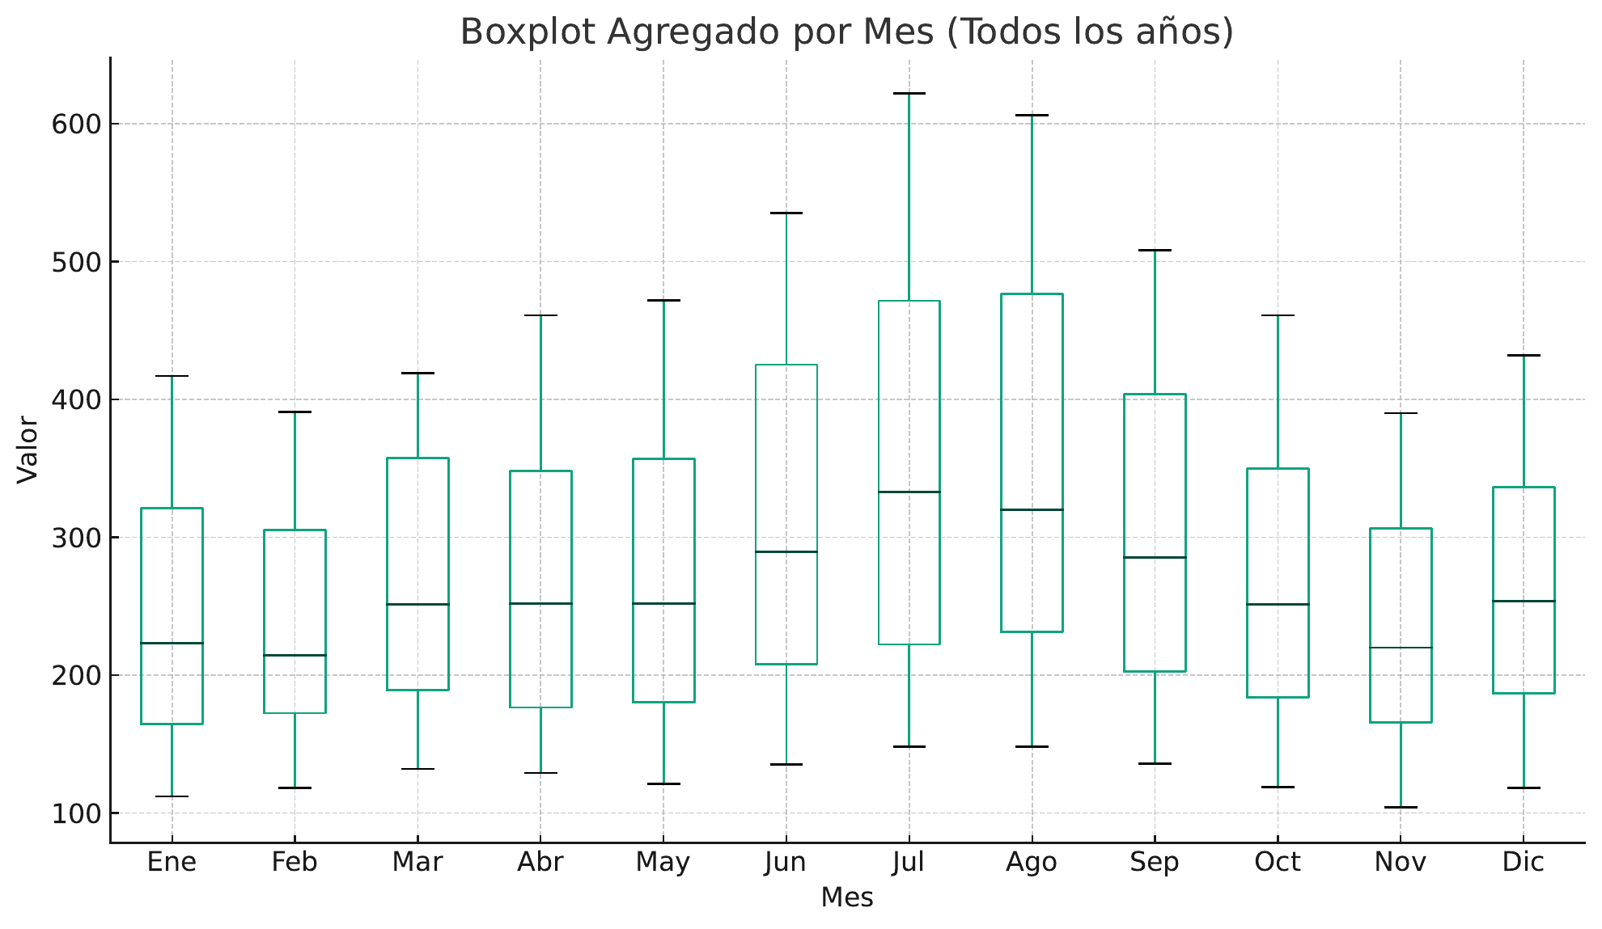
2012 2014 2016 2018 2020 2022 Fecha 100 200 300 400 500 600 Valor de y Gráfico de la Serie Temporal 2012 2014 2016 2018 2020 2022 200 400 600 Original Original 2012 2014 2016 2018 2020 2022 200 300 400 500 Tendencia Tendencia 2012 2014 2016 2018 2020 2022 100 0 100 Estacionalidad Estacionalidad 2012 2014 2016 2018 2020 2022 Fecha 20 10 0 10 Residuo Residuo Descomposición de la Serie Temporal 2011 2012 2013 2014 2015 2016 2017 2018 2019 2020 2021 2022 Año 100 200 300 400 500 600 Valor Boxplot Agrupado por Año Ene Feb Mar Abr May Jun Jul Ago Sep Oct Nov Dic Mes 100 200 300 400 500 600 Valor Boxplot Agregado por Mes (Todos los años) 4.8 5.0 5.2 5.4 5.6 5.8 6.0 Log de la Mediana 3.00 3.25 3.50 3.75 4.00 4.25 4.50 Log de la Dispersión Intercuartílica Gráfico de Dispersión vs Nivel Regresión lineal (pendiente=1.31) Datos 2011 2012 2013 2014 2015 2016 2017 2018 2019 2020 2021 2022 Año Ene Feb Mar Abr May Jun Jul Ago Sep Oct Nov Dic Mes 112 115 145 171 196 204 242 284 315 340 360 417 118 126 150 180 196 188 233 277 301 318 342 391 132 141 178 193 236 235 267 317 356 362 406 419 129 135 163 181 235 227 269 313 348 348 396 461 121 125 172 183 229 234 270 318 355 363 420 472 135 149 178 218 243 264 315 374 422 435 472 535 148 170 199 230 264 302 364 413 465 491 548 622 148 170 199 242 272 293 347 405 467 505 559 606 136 158 184 209 237 259 312 355 404 404 463 508 119 133 162 191 211 229 274 306 347 359 407 461 104 114 146 172 180 203 237 271 305 310 362 390 118 140 166 194 201 229 278 306 336 337 405 432 Gráfico de Calor de la Estacionalidad Mensual 200 300 400 500 600

Slide 5
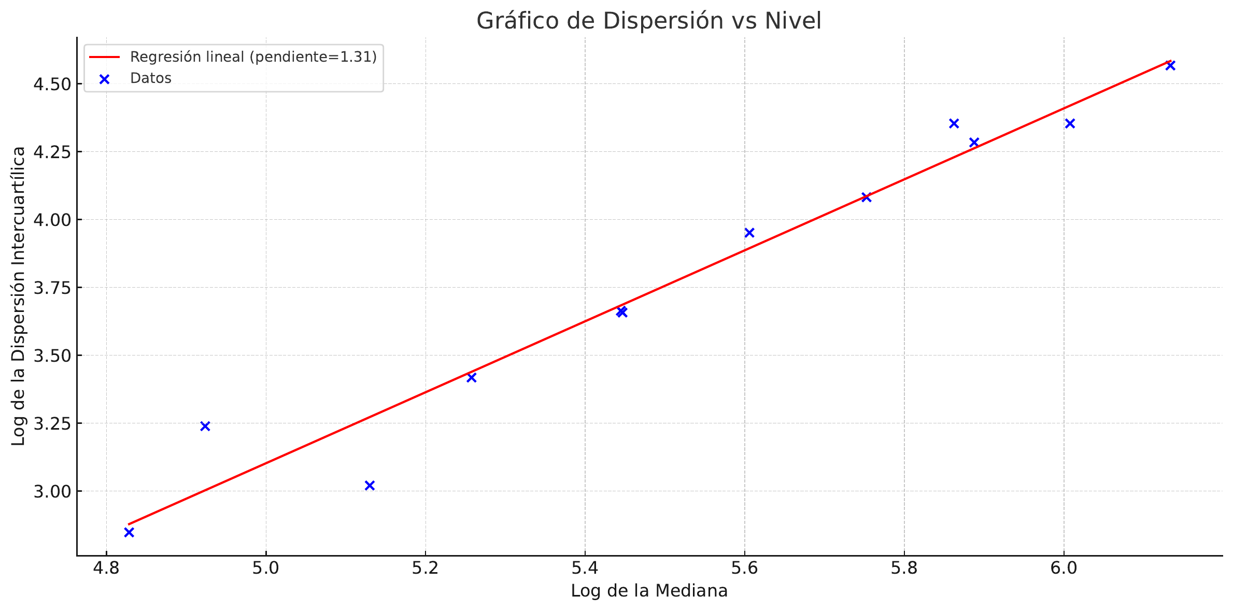
2012 2014 2016 2018 2020 2022 Fecha 100 200 300 400 500 600 Valor de y Gráfico de la Serie Temporal 2012 2014 2016 2018 2020 2022 200 400 600 Original Original 2012 2014 2016 2018 2020 2022 200 300 400 500 Tendencia Tendencia 2012 2014 2016 2018 2020 2022 100 0 100 Estacionalidad Estacionalidad 2012 2014 2016 2018 2020 2022 Fecha 20 10 0 10 Residuo Residuo Descomposición de la Serie Temporal 2011 2012 2013 2014 2015 2016 2017 2018 2019 2020 2021 2022 Año 100 200 300 400 500 600 Valor Boxplot Agrupado por Año Ene Feb Mar Abr May Jun Jul Ago Sep Oct Nov Dic Mes 100 200 300 400 500 600 Valor Boxplot Agregado por Mes (Todos los años) 4.8 5.0 5.2 5.4 5.6 5.8 6.0 Log de la Mediana 3.00 3.25 3.50 3.75 4.00 4.25 4.50 Log de la Dispersión Intercuartílica Gráfico de Dispersión vs Nivel Regresión lineal (pendiente=1.31) Datos 2011 2012 2013 2014 2015 2016 2017 2018 2019 2020 2021 2022 Año Ene Feb Mar Abr May Jun Jul Ago Sep Oct Nov Dic Mes 112 115 145 171 196 204 242 284 315 340 360 417 118 126 150 180 196 188 233 277 301 318 342 391 132 141 178 193 236 235 267 317 356 362 406 419 129 135 163 181 235 227 269 313 348 348 396 461 121 125 172 183 229 234 270 318 355 363 420 472 135 149 178 218 243 264 315 374 422 435 472 535 148 170 199 230 264 302 364 413 465 491 548 622 148 170 199 242 272 293 347 405 467 505 559 606 136 158 184 209 237 259 312 355 404 404 463 508 119 133 162 191 211 229 274 306 347 359 407 461 104 114 146 172 180 203 237 271 305 310 362 390 118 140 166 194 201 229 278 306 336 337 405 432 Gráfico de Calor de la Estacionalidad Mensual 200 300 400 500 600

Slide 6
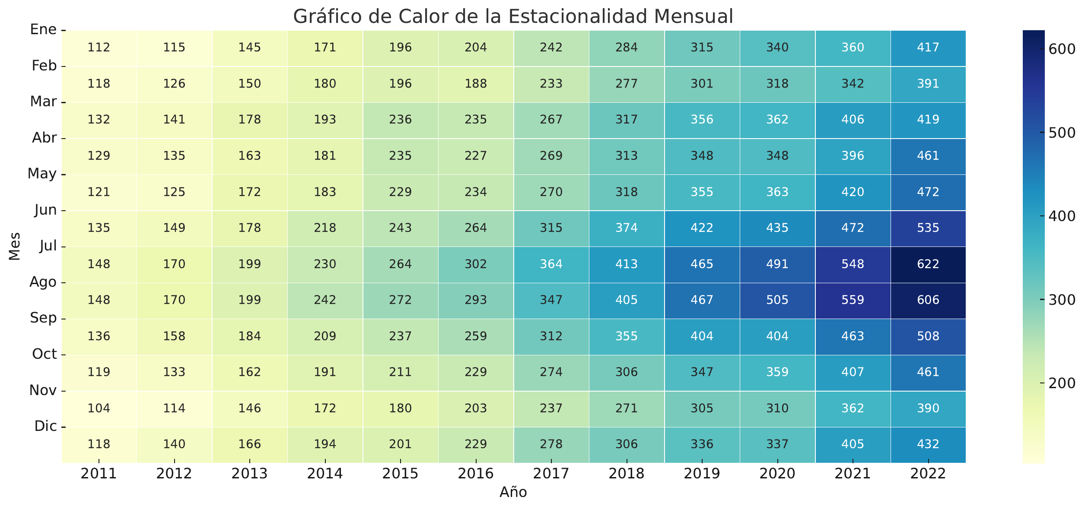
2012 2014 2016 2018 2020 2022 Fecha 100 200 300 400 500 600 Valor de y Gráfico de la Serie Temporal 2012 2014 2016 2018 2020 2022 200 400 600 Original Original 2012 2014 2016 2018 2020 2022 200 300 400 500 Tendencia Tendencia 2012 2014 2016 2018 2020 2022 100 0 100 Estacionalidad Estacionalidad 2012 2014 2016 2018 2020 2022 Fecha 20 10 0 10 Residuo Residuo Descomposición de la Serie Temporal 2011 2012 2013 2014 2015 2016 2017 2018 2019 2020 2021 2022 Año 100 200 300 400 500 600 Valor Boxplot Agrupado por Año Ene Feb Mar Abr May Jun Jul Ago Sep Oct Nov Dic Mes 100 200 300 400 500 600 Valor Boxplot Agregado por Mes (Todos los años) 4.8 5.0 5.2 5.4 5.6 5.8 6.0 Log de la Mediana 3.00 3.25 3.50 3.75 4.00 4.25 4.50 Log de la Dispersión Intercuartílica Gráfico de Dispersión vs Nivel Regresión lineal (pendiente=1.31) Datos 2011 2012 2013 2014 2015 2016 2017 2018 2019 2020 2021 2022 Año Ene Feb Mar Abr May Jun Jul Ago Sep Oct Nov Dic Mes 112 115 145 171 196 204 242 284 315 340 360 417 118 126 150 180 196 188 233 277 301 318 342 391 132 141 178 193 236 235 267 317 356 362 406 419 129 135 163 181 235 227 269 313 348 348 396 461 121 125 172 183 229 234 270 318 355 363 420 472 135 149 178 218 243 264 315 374 422 435 472 535 148 170 199 230 264 302 364 413 465 491 548 622 148 170 199 242 272 293 347 405 467 505 559 606 136 158 184 209 237 259 312 355 404 404 463 508 119 133 162 191 211 229 274 306 347 359 407 461 104 114 146 172 180 203 237 271 305 310 362 390 118 140 166 194 201 229 278 306 336 337 405 432 Gráfico de Calor de la Estacionalidad Mensual 200 300 400 500 600

